Slide 1


TRƯỜNG MN QUÁN TRỮ
LĨNH VỰC PHÁT TRIỂN NGÔN NGỮ
Đề tài : Truyện Bác sĩ Chim
Đối tượng : Mẫu giáo lớn (5-6 tuổi)
Số lượng : 24-30 trẻ
Thời gian : 30-35 phút

Slide 2
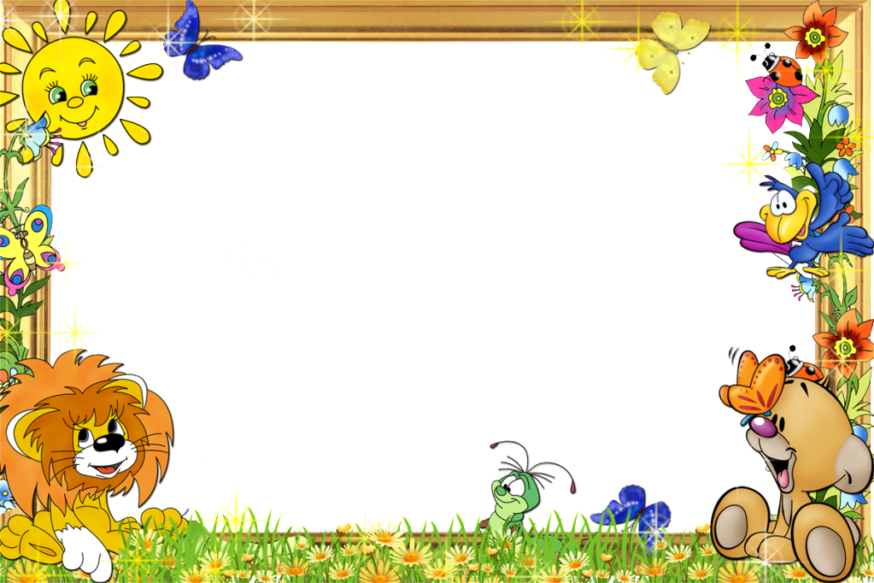
Truyện:
Bác sĩ chim

Slide 3
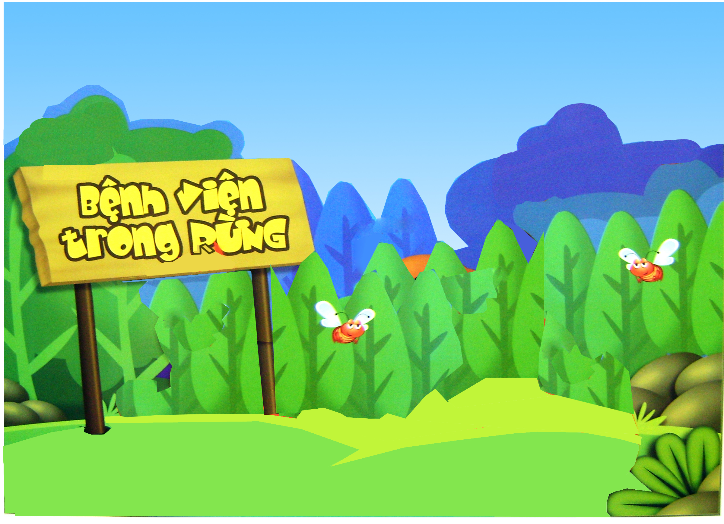
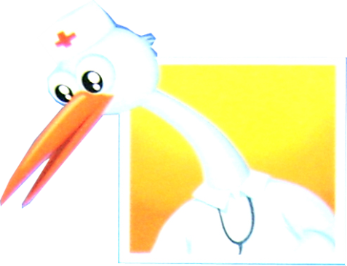
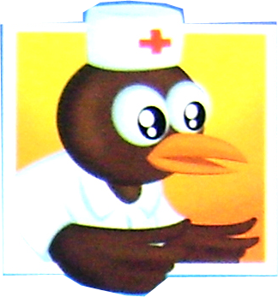
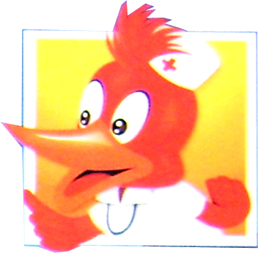
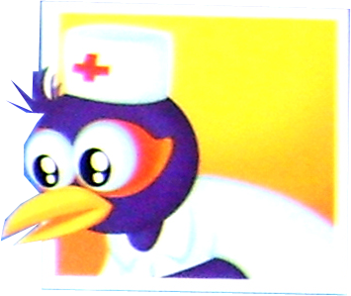
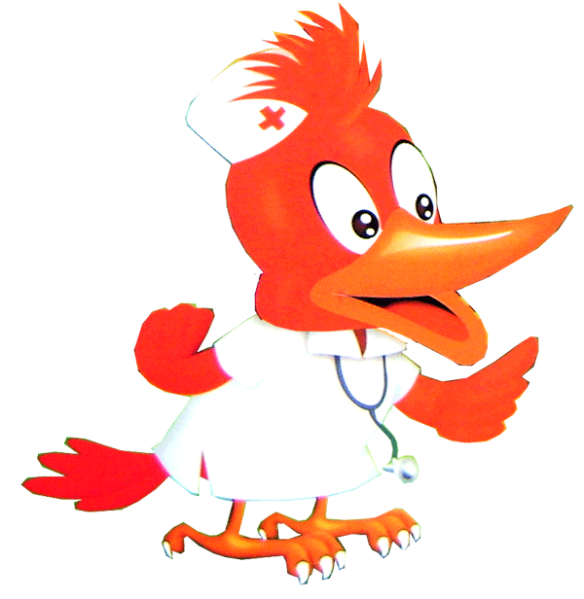

Slide 4
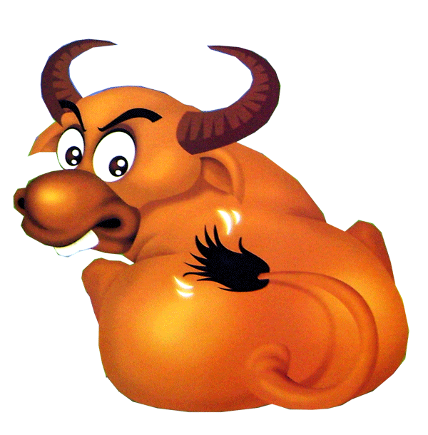

Slide 5
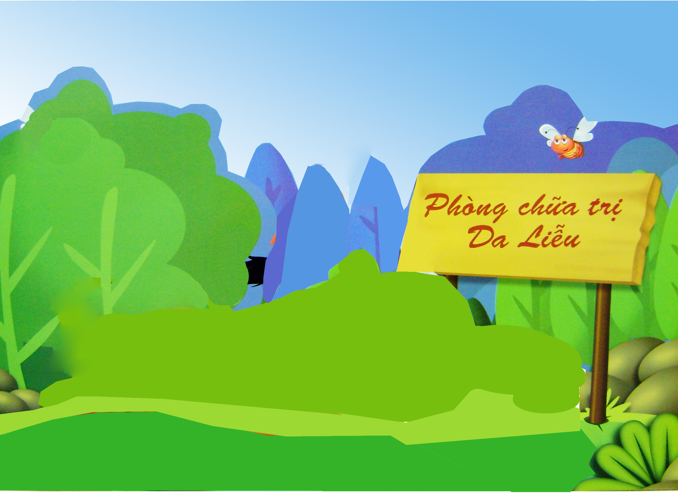
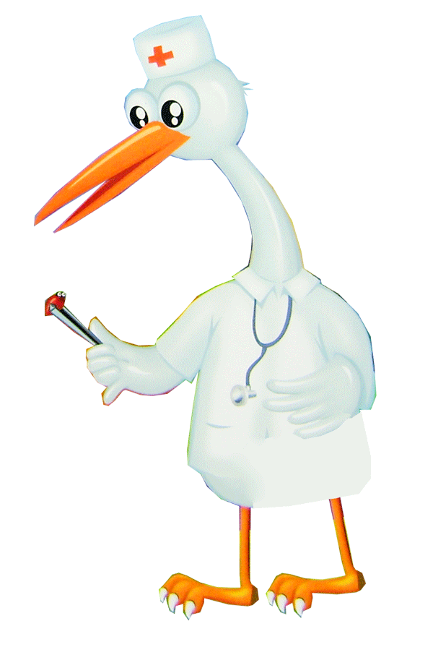
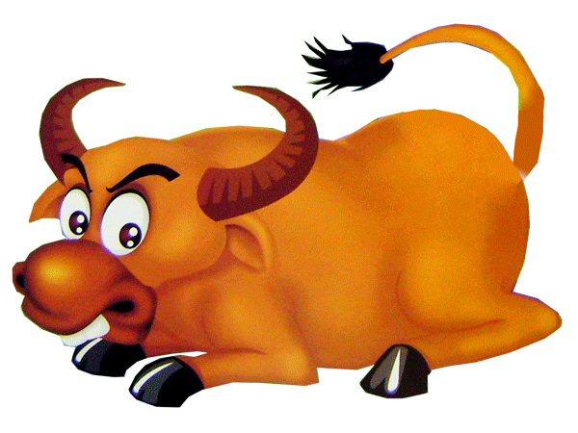
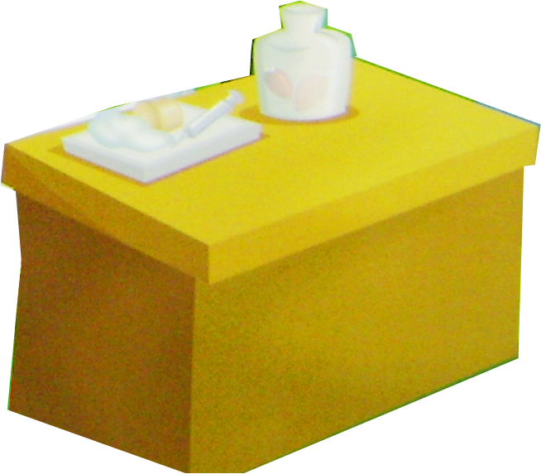

Slide 6

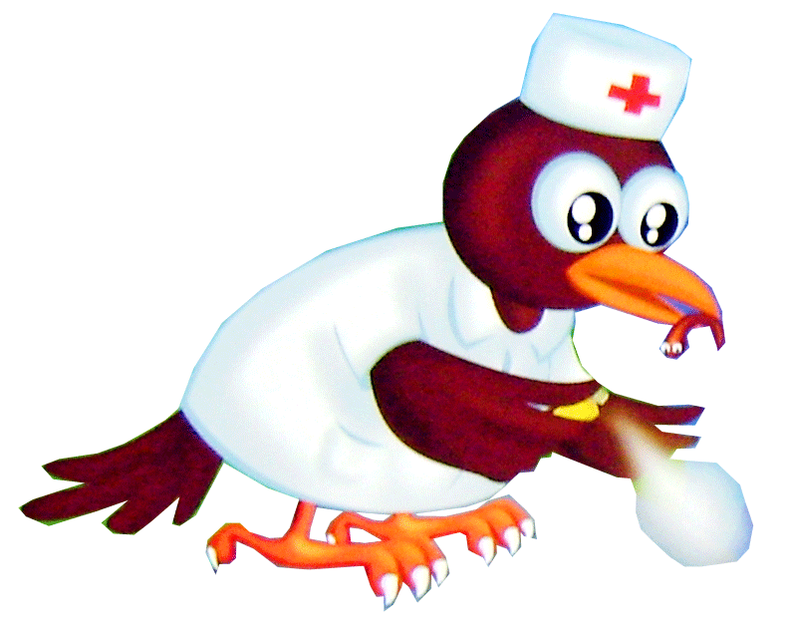
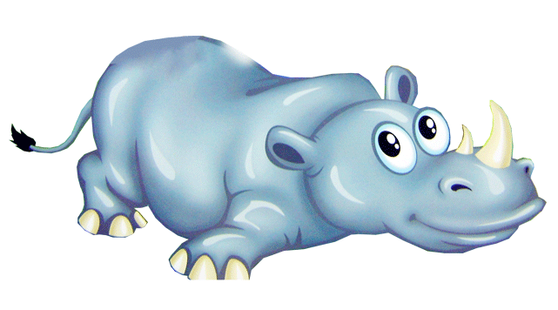

Slide 7
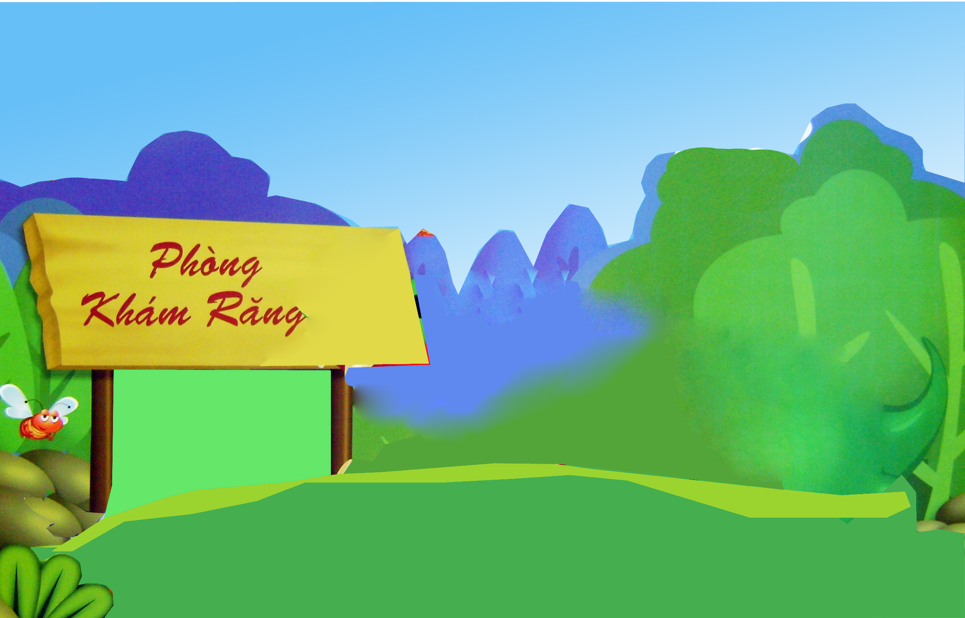
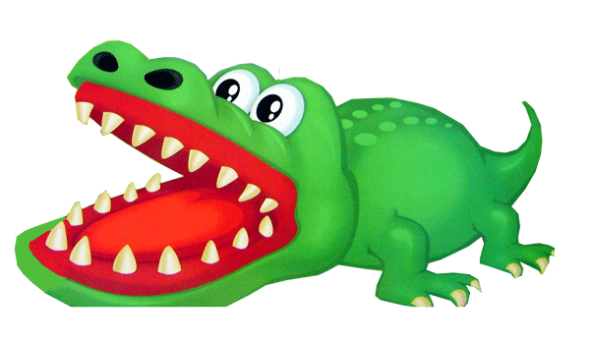
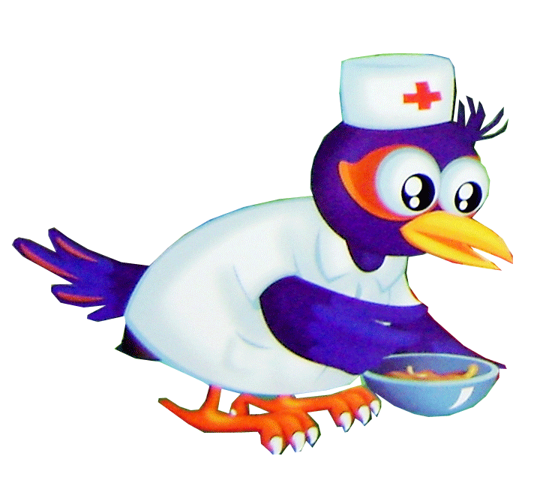

Slide 8

Đàm thoại

Slide 9
Các chú chim nhỏ mở bệnh viện để làm gì?

Slide 10
Các con vừa được nghe truyện gì đấy?

Slide 11
Các bác sĩ chim
mặc đồng phục như thế nào nhỉ ?

Slide 13
Có những bệnh nhân nào
đến khám bệnh?

Slide 15
Các bạn ấy đến để khám những bệnh gì?

Slide 19
Chúng mình có biết vì sao các bạn ấy
bị ngứa da và bị sâu răng không?

Slide 20


Chúc các bé chăm ngoan học giỏi

